Slide 1
Übungen
SQL Abfragesprache
Lösungen in den Notizen (ausgeblendet)

Slide 2
Simple Select
Text, Zahlen, Berechnungen, Spaltenüberschriften

Slide 3
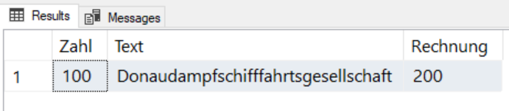
Ausgabe mit Tabellenüberschriften:
Die Ausgabe bei „Rechnung“ soll sich aus einer Berechnung im SELECT ergeben.
Notes:
SELECT 100 AS Zahl
, 'Donaudampfschifffahrtsgesellschaft' AS Text
, 400/2 AS Rechnung

Slide 4
Datum
Datumsfunktionen

Slide 5

Welches Datum haben wir in 38 Tagen?
Notes:
SELECT DATEADD(dd, 38, SYSDATETIME())

Slide 6

Welcher Wochentag war Dein Geburtstag?
Notes:
Lösung natürlich bei den meisten etwas anders ;)
SELECT DATENAME(dw, '1981-04-22')

Slide 7

Vor wie vielen Jahren kam der erste Star Wars Film in die Kinos? (25. Mai 1977 )
Notes:
SELECT DATEDIFF(yyyy, SYSDATETIME(), '1977-05-25')

Slide 8

In welchem Quartal liegt der österreichische Nationalfeiertag (26.10.)?
Notes:
SELECT DATEPART(qq, '2019-10-26') AS Quartal

Slide 9
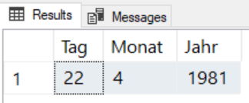

Gib Tag, Monat und Jahr Deines Geburtstages in einer eigenen Spalte mit der jeweils entsprechenden Überschrift an
Notes:
Auch hier wird das Ergebnis wieder bei den meisten Leuten unterschiedlich sein ;)
SELECT DATEPART(dd, '1981-04-22') AS Tag
, DATEPART(MM, '1981-04-22') AS Monat
, DATEPART(yyyy, '1981-04-22') AS Jahr

Slide 10
Server Funktionen
String Funktionen

Slide 11
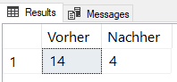
Angenommen, durch einen Fehler gibt es Leerzeichen in einem String:
' Test '
.a) Entferne die Leerzeichen
.b) Gib die Länge des Strings vorher und nachher in einer Tabelle aus:
Notes:
.a)
SELECT TRIM(' Test ')
.b)
SELECT DATALENGTH(' Test ') AS Vorher
, DATALENGTH(TRIM(' Test ')) AS Nachher

Slide 12

Die letzten drei Stellen einer Telefonnummer sollen durch xxx ersetzt werden:
z.B.: +49 86779889xxx
Bonus: die Lösung soll unabhängig von der Länge der Telefonnummer funktionieren
Notes:
Eine von mehreren möglichen Lösungen:
SELECT REVERSE(STUFF(REVERSE('+49-8677988952'), 1, 3, 'xxx‘))
…auch möglich wäre z.B.:
SELECT LEFT('1234567890', DATALENGTH('1234567890')-3)+ 'xxx'

Slide 13

Übung zum Verschachteln von verschiedenen Serverfunktionen:
Korrigiere die Fehler im Namen:
Wilham Shakesbeer (William Shakespeare)
Dabei sollen Buchstaben, die schon stimmen, beibehalten werden.
Notes:
Eine mögliche Lösung:
SELECT CONCAT(STUFF(STUFF(STUFF('Wilham Shakesbeer', 4, 1, 'li'), 15, 1, 'p'), 17, 1, 'a'), 'e')

Slide 14

Wenn nicht anders angegeben, verwenden wir für alle Abfragen ab hier die Northwind-Beispieldatenbank.

Slide 15
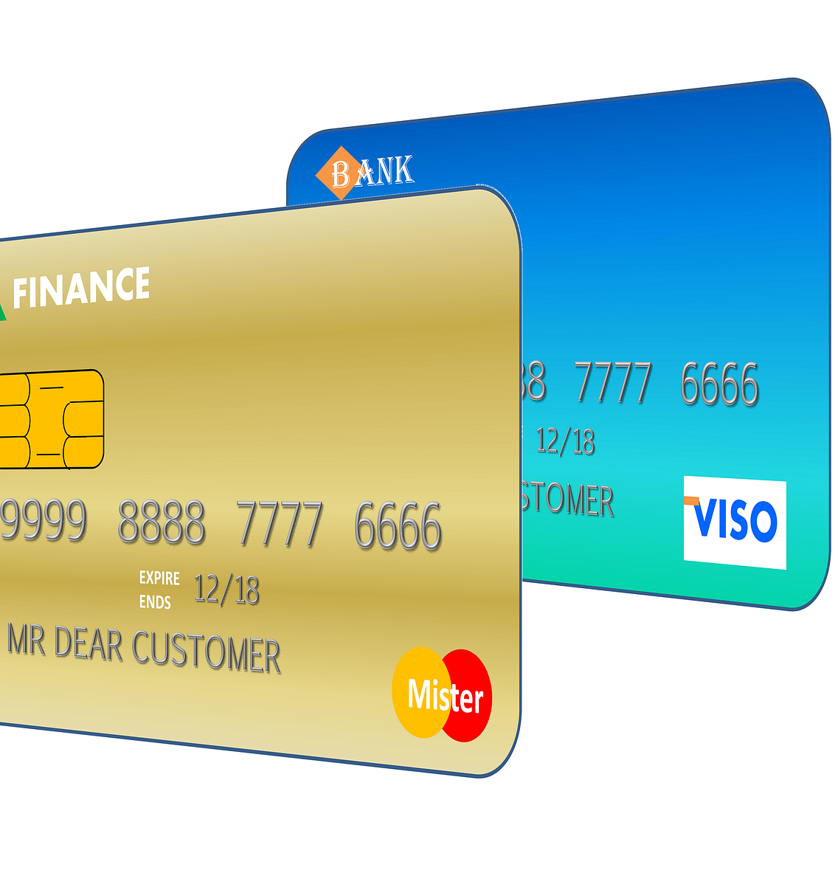
Von der Telefonnummer aus der Customers-Tabelle sollen nur die letzten 3 Zeichen angezeigt werden; alle anderen sollen mit x ersetzt werden. (xxxxxxxxxxxxxxx789)
…Wie das oft mit unseren Kreditkarteninformationen gemacht wird.
Notes:
Eine mögliche Lösung:
SELECT CONCAT(REPLICATE('x', LEN(Phone)-3), RIGHT(Phone, 3)) AS Phone
, Phone
FROM Customers
…oder mit Substring:
SELECT CONCAT(REPLICATE('x', LEN(Phone)-3), SUBSTRING(Phone, LEN(Phone)-2, 3))
, Phone
FROM Customers

Slide 16
Optional: Gleiche Übung wie oben, aber mit AdventureWorks Datenbank: Nur die letzten drei Stellen der Kreditkartennummer aus der CreditCard-Tabelle sollen angezeigt werden.
Notes:
Eine mögliche Lösung:
SELECT CONCAT(REPLICATE('x', LEN(CardNumber)-3), RIGHT(CardNumber, 3)) AS CCInfo
, CardNumber
FROM Sales.CreditCard

Slide 17
Tabellenabfragen
Einfache SELECT-Statements aus Datenbanktabellen

Slide 18

Gib KundenID, Firmenname, Kontaktperson und Telefonnummer aller Kunden aus.
Notes:
SELECT CustomerID AS KundenID
, CompanyName AS Firmenname
, ContactName AS Kontaktperson
, Phone AS Telefonnummer
FROM Customers
Anmerkung: Wir müssen hier kein „AS“ verwenden; wenn wir es weglassen, bekommen wir die ursprünglichen (englischen) Spaltenüberschriften CustomerID, CompanyName, ContactName und Phone.

Slide 19

Gib die ProduktID, den Produktnamen und den Stückpreis aus.
Notes:
SELECT ProductID AS ProduktID
, ProductName AS Produktname
, UnitPrice AS Stückpreis
FROM Products

Slide 20

Gib die Nettofrachtkosten, Bruttofrachtkosten und die Mehrwertsteuer aus (Berechnung).
Notes:
SELECT Freight AS Nettofrachtkosten
, Freight*1.19 AS Bruttofrachtkosten
, Freight*0.19 AS MwSt
FROM Orders

Slide 21
Tabellenabfragen und Datumsfunktionen

Slide 22

Gib die Datumsdifferenz zwischen Lieferdatum und Wunschtermin der Bestellungen aus.
Notes:
SELECT DATEDIFF(dd, RequiredDate, ShippedDate) AS Lieferverzögerung
FROM Orders

Slide 23

Gib die Bestellnummer,
den Wunschtermin,
das Lieferdatum und
die Lieferverzögerung aus.
Ergebnisse von Bestellungen, die noch nicht geliefert wurden, sollen nicht ausgegeben werden.
Ordne das Ergebnis absteigend von der größten zur kleinsten Lieferverzögerung.
Notes:
SELECT OrderID
, ShippedDate
, RequiredDate
, DATEDIFF(dd, RequiredDate, ShippedDate) AS Lieferverzögerung
FROM Orders
WHERE DATEDIFF(dd, RequiredDate, ShippedDate) IS NOT NULL
ORDER BY Lieferverzögerung DESC
Anmerkungen:
„WHERE DATEDIFF…“: Wir lassen Ergebnisse von den Bestellungen weg, die noch nicht geliefert wurden.
„ORDER BY…“: Wir ordnen die Ausgabe absteigend von der größten zur kleinsten Lieferverzögerung.

Slide 24

Gib die Mitarbeiternummer, den vollständigen Namen (in einer Spalte), die Anrede, das Geburtsdatum (ohne Zeitangabe) und die Telefonnummer aller Angestellten aus.
Notes:
SELECT EmployeeID AS Mitarbeiternummer
, CONCAT(FirstName, ' ', LastName) AS Name
, TitleOfCourtesy AS Anrede
, CONVERT(varchar, BirthDate, 104) AS Geburtsdatum
, HomePhone AS Telefonnummer
FROM Employees
Anmerkung: Beim Datum gibt es natürlich wieder mehrere Möglichkeiten, die Uhrzeit wegzulassen.

Slide 25
WHERE
Abfragen mit Bedingungen

Slide 26

Gib nur die Kunden aus, die in Frankreich ansässig sind.
Notes:
SELECT *
FROM Customers
WHERE Country = 'France‘
Anmerkung:
SELECT * sollte im tatsächlichen Betrieb nicht verwendet werden. Hier sollte wirklich jede Spalte, die ausgegeben werden soll, einzeln aufgeführt werden (um Fehler zu vermeiden, beispielsweise, wenn neue Spalten zur Tabelle hinzugefügt werden, die laut den ursprünglichen Anforderungen gar nicht ausgegeben werden sollen).

Slide 27

Gib alle Kunden aus, die in Buenos Aires in Argentinien ansässig sind.
Notes:
SELECT *
FROM Customers
WHERE Country = 'Argentina‘ AND City = 'Buenos Aires'
Anmerkung:
SELECT * sollte im tatsächlichen Betrieb nicht verwendet werden. Hier sollte wirklich jede Spalte, die ausgegeben werden soll, einzeln aufgeführt werden (um Fehler zu vermeiden, beispielsweise, wenn neue Spalten zur Tabelle hinzugefügt werden, die laut den ursprünglichen Anforderungen gar nicht ausgegeben werden sollen).

Slide 28

Gib alle portugiesischen und spanischen Kunden aus.
Notes:
SELECT *
FROM Customers
WHERE Country = 'Portugal‘ OR Country = 'Spain'
Anmerkung:
SELECT * sollte im tatsächlichen Betrieb nicht verwendet werden. Hier sollte wirklich jede Spalte, die ausgegeben werden soll, einzeln aufgeführt werden (um Fehler zu vermeiden, beispielsweise, wenn neue Spalten zur Tabelle hinzugefügt werden, die laut den ursprünglichen Anforderungen gar nicht ausgegeben werden sollen).

Slide 29

Gib alle Produkte aus, von denen mehr als 100 vorhanden sind.
Tipp: Wir müssen hier nichts berechnen, das steht in der Datenbank.
Notes:
SELECT *
FROM Products
WHERE UnitsInStock > 100
Anmerkung:
SELECT * sollte im tatsächlichen Betrieb nicht verwendet werden. Hier sollte wirklich jede Spalte, die ausgegeben werden soll, einzeln aufgeführt werden (um Fehler zu vermeiden, beispielsweise, wenn neue Spalten zur Tabelle hinzugefügt werden, die laut den ursprünglichen Anforderungen gar nicht ausgegeben werden sollen).

Slide 30
LIKE, IN, BETWEEN
WHERE-Bedingungen für Profis

Slide 31
10
15
Gib alle Produkte aus, deren ProduktID zwischen 10 und 15 (inklusive) liegt.
Notes:
SELECT *
FROM Products
WHERE ProductID BETWEEN 10 AND 15
Anmerkung:
SELECT * sollte im tatsächlichen Betrieb nicht verwendet werden. Hier sollte wirklich jede Spalte, die ausgegeben werden soll, einzeln aufgeführt werden (um Fehler zu vermeiden, beispielsweise, wenn neue Spalten zur Tabelle hinzugefügt werden, die laut den ursprünglichen Anforderungen gar nicht ausgegeben werden sollen).

Slide 32
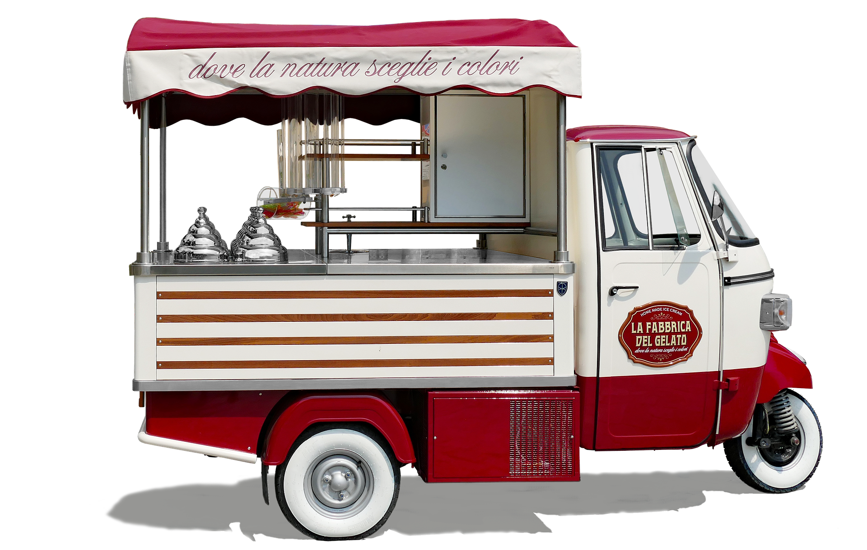
Gib alle Produkte aus, die vom Anbieter (SupplierID) 2, 7 oder 15 geliefert werden.
Notes:
SELECT *
FROM Products
WHERE SupplierID IN(2,7,15)
Anmerkung:
SELECT * sollte im tatsächlichen Betrieb nicht verwendet werden. Hier sollte wirklich jede Spalte, die ausgegeben werden soll, einzeln aufgeführt werden (um Fehler zu vermeiden, beispielsweise, wenn neue Spalten zur Tabelle hinzugefügt werden, die laut den ursprünglichen Anforderungen gar nicht ausgegeben werden sollen).

Slide 33

Gib alle Produkte aus, deren Name mit „coffee“ endet.
Notes:
SELECT *
FROM Products
WHERE ProductName LIKE '%coffee'
Anmerkung:
SELECT * sollte im tatsächlichen Betrieb nicht verwendet werden. Hier sollte wirklich jede Spalte, die ausgegeben werden soll, einzeln aufgeführt werden (um Fehler zu vermeiden, beispielsweise, wenn neue Spalten zur Tabelle hinzugefügt werden, die laut den ursprünglichen Anforderungen gar nicht ausgegeben werden sollen).

Slide 34

Gib alle Produkte aus, deren Name mit 'L' beginnt.
Notes:
SELECT *
FROM Products
WHERE ProductName LIKE 'L%'
Anmerkung:
SELECT * sollte im tatsächlichen Betrieb nicht verwendet werden. Hier sollte wirklich jede Spalte, die ausgegeben werden soll, einzeln aufgeführt werden (um Fehler zu vermeiden, beispielsweise, wenn neue Spalten zur Tabelle hinzugefügt werden, die laut den ursprünglichen Anforderungen gar nicht ausgegeben werden sollen).

Slide 35

Gib alle Produkte aus, die ein 'ost' im Namen haben.
Notes:
SELECT *
FROM Products
WHERE ProductName LIKE '%ost%'
Anmerkung:
SELECT * sollte im tatsächlichen Betrieb nicht verwendet werden. Hier sollte wirklich jede Spalte, die ausgegeben werden soll, einzeln aufgeführt werden (um Fehler zu vermeiden, beispielsweise, wenn neue Spalten zur Tabelle hinzugefügt werden, die laut den ursprünglichen Anforderungen gar nicht ausgegeben werden sollen).

Slide 36

Gib alle Produkte aus, deren Name mit D-L beginnt und mit a, b, c, d oder m, n, o endet.
Notes:
SELECT *
FROM Products
WHERE ProductName LIKE '[d-l]%[a-d|m-o]'
Anmerkung:
SELECT * sollte im tatsächlichen Betrieb nicht verwendet werden. Hier sollte wirklich jede Spalte, die ausgegeben werden soll, einzeln aufgeführt werden (um Fehler zu vermeiden, beispielsweise, wenn neue Spalten zur Tabelle hinzugefügt werden, die laut den ursprünglichen Anforderungen gar nicht ausgegeben werden sollen).

Slide 37

Gib alle Produkte aus, die vom Anbieter (SupplierID) 5, 10 oder 15 stammen, von denen mehr als 10 Stück vorrätig sind und deren Stückpreis unter 100 liegt.
Ordne das Ergebnis absteigend vom höchsten zum niedrigsten Stückpreis.
Notes:
SELECT *
FROM Products
WHERE SupplierID IN(5, 10, 15) AND UnitsInStock > 10 AND UnitPrice < 100
ORDER BY UnitPrice DESC
Anmerkung:
SELECT * sollte im tatsächlichen Betrieb nicht verwendet werden. Hier sollte wirklich jede Spalte, die ausgegeben werden soll, einzeln aufgeführt werden (um Fehler zu vermeiden, beispielsweise, wenn neue Spalten zur Tabelle hinzugefügt werden, die laut den ursprünglichen Anforderungen gar nicht ausgegeben werden sollen).

Slide 38
JOINS
Informationen aus mehreren Tabellen

Slide 39

Gib die Namen der Anbieter (Supplier), die Sauce verkaufen, aus. (CompanyName, ProductName, Ansprechperson, Telefonnummer).
Achtung: Wie heißt das Produkt/die Produkte? Verschiedene Möglichkeiten?
Notes:
SELECT p.ProductName
, s.CompanyName
, s.ContactName
, s.Phone
FROM Products p INNER JOIN Suppliers s ON p.SupplierID = s.SupplierID
WHERE p.ProductName LIKE '%sauce%'
Anmerkung:
Diese Abfrage würde auch ohne p. oder s. vor den Spaltennamen funktionieren; es empfiehlt sich aber immer, diese Information hinzuzufügen (somit können keine Verwechslungen passieren, auch dann nicht, wenn beispielsweise neue Tabellen mit gleichen Spaltennamen hinzukommen).

Slide 40

Gib alle Kunden (Firmenname) aus Brasilien und deren Frachtkosten aus.
Ordne die Ausgabe aufsteigend nach Frachtkosten.
Notes:
SELECT c.CompanyName
, o.Freight
FROM Customers c INNER JOIN Orders o ON c.CustomerID = o.CustomerID
WHERE c.Country = 'Brazil'
ORDER BY o.Freight

Slide 41

Welche Kunden haben Chai Tee gekauft und wieviel?
(OrderID, CustomerID, CompanyName, ProductName, Quantity)
Notes:
SELECT o.OrderID
, o.CustomerID
, c.CompanyName
, p.ProductName
, od.Quantity
FROM Customers c INNER JOIN Orders o ON c.CustomerID = o.CustomerID
INNER JOIN [Order Details] od ON od.OrderID = o.OrderID
INNER JOIN Products p on p.ProductID = od.ProductID
WHERE p.ProductName LIKE '%chai%’
Für später: Gleiche Übung mit Summe der gekauften Chai-Tees pro Kunde (Aggregatfunktionen).

Slide 42

Suche alle Bestellungen, bei denen Bier verkauft wurde. Welcher Kunde? Wieviel? Welches Bier?
Tipp: Der Produktname kann „Bier“ oder „Lager“ enthalten oder mit „Ale“ enden.
Nach Menge und Kundenname geordnet:
Menge absteigend (größte zuerst), Kundenname aufsteigend (A-Z)
Notes:
SELECT o.OrderID
, c.CustomerID
, CompanyName
, ProductName
, Quantity
FROM Customers c INNER JOIN Orders o ON c.CustomerID = o.CustomerID
INNER JOIN [Order Details] od ON od.OrderID = o.OrderID
INNER JOIN Products p ON p.ProductID = od.ProductID
WHERE ProductName LIKE '%bier%‘
OR ProductName LIKE '%lager%‘
OR ProductName LIKE '%ale'
ORDER BY Quantity DESC, CompanyName

Slide 43

Profi-Übung
Wer ist der Chef von wem?
Ausgabe:
Name Angestellter, ID Angestellter, Name Chef, ID vom Chef
Notes:
SELECT e1.LastName AS Emp
, e1.ReportsTo
, ISNULL(e2.LastName, 'Boss‘) AS Chef
, e2.EmployeeID
FROM Employees e1 LEFT JOIN Employees e2 ON e1.ReportsTo = e2.EmployeeID
Anmerkung: Das ISNULL ist streng nach Angabe nicht notwendig. Es sorgt dafür, dass statt “NULL” eine andere Textausgabe (“Boss”) erfolgt.

Slide 44

Profi-Übung
Gib alle Kunden aus, die in der gleichen Stadt wohnen, wie ein anderer Kunde (nicht sie selbst).
Ausgabe:
Customer1, City1, Customer2, City2
Notes:
SELECT a.CompanyName AS CustomerName1
, a.City
, b.CompanyName AS CustomerName2
, b.City
FROM Customers a INNER JOIN Customers b ON a.City = b.City
WHERE a.CustomerID != b.CustomerID
ORDER BY a.City;

Slide 45
TOP

Slide 46

Gib das teuerste Produkt aus.
Notes:
SELECT TOP 1 ProductName, UnitPrice
FROM Products
ORDER BY UnitPrice DESC

Slide 47

Suche die Top 10% der Produkte mit den größten Verkaufsmengen (ProductName, Quantity).
Einschließlich Produkte mit der gleichen Einkaufsmenge wie das letzte in der ursprünglichen Ausgabe.
Notes:
SELECT TOP 10 PERCENT WITH TIES p.ProductName, od.Quantity
FROM [Order Details] od INNER JOIN Products p ON od.ProductID = p.ProductID
ORDER BY od.Quantity DESC

Slide 48

Gib die drei Mitarbeiter, die als erste eingestellt wurden, aus (die schon am längsten beim Unternehmen sind).
Wähle nicht alle, sondern nur einige in diesem Zusammenhang sinnvolle Spalten aus.
Notes:
SELECT TOP 3 FirstName
, LastName
, Title
, HireDate
FROM Employees
ORDER BY HireDate ASC
Anmerkungen:
Welche Spalten ausgewählt wurden, bleibt jedem selbst überlassen ;)
NICHT descending (DESC); die kleinste Jahreszahl bedeutet, dass derjenige schon am längsten dabei ist.
ASC müsste nicht explizit dabeistehen (default).

Slide 49
UNION

Slide 50

Gib den Firmennamen, die Kontaktperson und die Telefonnummern aller Kunden und aller Supplier in einer Liste aus.
Füge eine Kategorie „C“ für Customer und „S“ für Supplier hinzu.
Notes:
SELECT CompanyName, ContactName, Phone, 'C' AS Category
FROM Customers
UNION
SELECT CompanyName, ContactName, Phone, 'S' AS Category
FROM Suppliers
Anmerkung:
Optional können auch neue Spaltenüberschriften erstellt werden (… AS Firmenname, … AS Kontaktperson).

Slide 51

Gib alle Regionen der Kunden und der Angestellten aus.
Füge eine Kategorie „C“ für Customer und „E“ für Employee hinzu.
Notes:
SELECT Region, 'C' AS Category
FROM Customers
UNION
SELECT Region, 'E' AS Category
FROM Employees

Slide 52
VIEW

Slide 53

Erstelle eine VIEW v_Kundenbestellungen:
Welche Kunden haben welche Produkte gekauft?
OrderID, CompanyName, ProductName, Quantity (optional weitere Spalten)
Gib eine zusätzliche Spalte aus, in der steht, wieviel die jeweiligen Rechnungsposten gekostet haben.
Notes:
CREATE VIEW v_Kundenbestellungen
AS
SELECT o.OrderID
, c.CompanyName
, ProductName
, Quantity
, od.UnitPrice*od.Quantity AS Rechnungsposten
FROM Customers c INNER JOIN Orders o ON c.CustomerID = o.CustomerID
INNER JOIN [Order Details] od ON od.OrderID = o.OrderID
INNER JOIN Products p ON p.ProductID = od.ProductID

Slide 54
SUBQUERY
/Subselect/Unterabfrage – Queries verschachteln

Slide 55

Gib mittels Subquery alle Kunden aus, die in einem Land wohnen, in das auch Bestellungen verschifft werden.
Notes:
SELECT *
FROM Customers
WHERE Country IN (SELECT DISTINCT ShipCountry FROM Orders)
Anmerkung: Wir bekommen natürlich alle Kunden heraus; es sind keine Kunden in der Northwind-DB in Ländern, in die gar nicht geliefert wird ;)

Slide 56

Gib alle Bestellungen aus, deren Frachtkosten kleiner sind als der Durchschnitt der Frachtkosten.
In absteigender Reihenfolge geordnet (vom größten zum kleinsten Wert).
Notes:
SELECT OrderID
, Freight
FROM Orders
WHERE Freight < (SELECT AVG(Freight) FROM Orders)
ORDER BY Freight DESC

Slide 57
TEST DB erstellen
Tabellen duplizieren und ergänzen
Mit der erstellten Tabelle werden weitere Übungen durchgeführt
Setzt CREATE, INSERT, UPDATE – Basics voraus

Slide 58
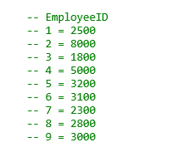
Erstelle eine Testdatenbank (Name frei wählbar)
Erstelle eine Kopie der Tabelle Employees aus der Northwind-DB in der TestDB.
Füge eine Spalte „Salary“ hinzu.
Füge Werte als Gehalt für die 9 Angestellten ein.
Notes:
CREATE DATABASE TestDB
USE TestDB
SELECT *
INTO TestEmployees
FROM Northwind.dbo.Employees
ALTER TABLE TestEmployees
ADD Salary money
UPDATE TestEmployees
SET Salary = 2500
WHERE EmployeeID = 1
-- für jeden einzeln zuweisen
-- oder UPDATE mit CASE
UPDATE TestEmployees
SET Salary = (CASE
WHEN EmployeeID = 1 THEN 2500
WHEN EmployeeID = 2 THEN 8000
WHEN EmployeeID = 3 THEN 1800
WHEN EmployeeID = 4 THEN 5000
WHEN EmployeeID = 5 THEN 3200
WHEN EmployeeID = 6 THEN 3100
WHEN EmployeeID = 7 THEN 2300
WHEN EmployeeID = 8 THEN 2800
WHEN EmployeeID = 9 THEN 3000
ELSE Salary
END)

Slide 59
SUBQUERY
Weitere Subquery-Übungen mit der erstellten TestDB

Slide 60

TestDB:
Gib die EmployeeID,
den Vor- und Nachnamen (in einem Feld) und das Gehalt aller Mitarbeiter aus, die ein höheres Gehalt beziehen als der Mitarbeiter mit der EmployeeID 8.
Notes:
SELECT EmployeeID
, CONCAT(FirstName, ' ', LastName) AS FullName
, Salary
FROM TestEmployees
WHERE Salary > (SELECT Salary FROM TestEmployees WHERE EmployeeID = 8)

Slide 61

Northwind-DB:
Gib die SupplierID, den CompanyName, die Kontaktinformation und das Land aller Supplier aus, die aus dem gleichen Land sind wie der Supplier Nr. 2.
Notes:
USE Northwind
SELECT SupplierID
, CompanyName
, ContactName
, Country
FROM Suppliers
WHERE Country = (SELECT Country FROM Suppliers WHERE SupplierID = 2)

Slide 62

TestDB:
Gib die EmployeeID, Name, Gehalt und Land der Mitarbeiter aus, die das niedrigste Gehalt in ihrem jeweiligen Land beziehen.
Notes:
SELECT EmployeeID
, CONCAT(FirstName, ' ', LastName) AS FullName
, Salary
, Country
FROM TestEmployees
WHERE Salary IN (SELECT MIN(Salary) FROM TestEmployees GROUP BY Country)

Slide 63

TestDB:
Gib die Namen der Employees aus, deren Gehalt zwischen dem niedrigsten Gehalt und 3000 liegt.
Notes:
SELECT EmployeeID
, CONCAT(FirstName, ' ', LastName) AS FullName
, Salary
, Country
FROM TestEmployees
WHERE Salary BETWEEN (SELECT MIN(Salary) FROM TestEmployees) AND 3000
ORDER BY Salary

Slide 64

Northwind oder TestDB:
Gib die Namen und das Einstellungsdatum der Mitarbeiter aus, die im selben Jahr eingestellt wurden wie Mr. Robert King.
Titel, Vorname und Nachname sollen überprüft werden.
Uhrzeit soll nicht mit ausgegeben werden
Notes:
SELECT CONCAT(TitleOfCourtesy, ' ', FirstName, ' ', LastName) AS FullName
, FORMAT(HireDate, 'dd.MM.yyyy') AS HireDate
FROM TestEmployees
WHERE YEAR(HireDate) = (SELECT YEAR(HireDate) FROM TestEmployees WHERE CONCAT(TitleOfCourtesy, ' ', FirstName, ' ', LastName) = 'Mr. Robert King')
Anmerkungen:
Normalerweise würden wir die MitarbeiterID überprüfen, nicht Name und Titel (es könnte theoretisch mehrere Mr. Robert Kings geben).
Statt mit FORMAT könnten wir z.B. auch mit CONVERT und einem Style-Parameter arbeiten.
Statt YEAR(HireDate) wäre auch DATEPART(year, HireDate) möglich (exakt gleiches Ergebnis).
In diesem Beispiel wird Robert King selbst auch mit ausgegeben. Will man ihn weglassen:
AND CONCAT(TitleOfCourtesy, ' ', FirstName, ' ', LastName) != 'Mr. Robert King'

Slide 65

TestDB:
Gib die EmployeeID, Name, Titel, Gehalt und die Region der Mitarbeiter aus, deren Gehalt über 2500 liegt und deren Region nicht NULL ist.
Notes:
SELECT EmployeeID
, CONCAT(TitleOfCourtesy, ' ', FirstName, ' ', LastName) AS FullName
, Region
, Salary
FROM TestEmployees
WHERE Region IS NOT NULL AND Salary > 2500
Anmerkung: Trick Question! Kann man das mit einer Subquery lösen? Ja, schon… aber hier brauchen wir keine!

Slide 66
HAVING
GROUP BY für Profis

Slide 67

Wie viele Kunden gibt es pro Land?
Es sollen nur die ausgegeben werden, wo mehr als 5 Kunden pro Land ansässig sind.
In absteigender Reihenfolge geordnet (größte Anzahl zuerst).
Ausgabe: Country, CustomerCount
Notes:
SELECT COUNT(CustomerID) AS CustomerCount
, Country
FROM Customers
GROUP BY Country
HAVING COUNT(CustomerID) > 5
ORDER BY CustomerCount DESC

Slide 68

Gib die vollen Namen aller Angestellten aus, die mehr als 70 Bestellungen bearbeitet haben.
Notes:
SELECT CONCAT(FirstName, ' ', LastName) AS FullName
, COUNT(o.OrderID) AS NumberOfOrders
FROM Orders o INNER JOIN Employees e ON o.EmployeeID = e.EmployeeID
GROUP BY LastName, FirstName
HAVING COUNT(o.OrderID) > 70;

Slide 69

Haben die Angestellten Leverling und Peacock mehr als 100 Bestellungen bearbeitet?
Ausgabe: LastName, Anzahl der Bestellungen nur, wenn sie über 100 geschafft haben
Notes:
SELECT LastName, COUNT(OrderID) AS NumberOfOrders
FROM Orders o INNER JOIN Employees e ON o.EmployeeID = e.EmployeeID
WHERE LastName IN('Leverling', 'Peacock')
GROUP BY LastName
HAVING COUNT(OrderID) > 100;

Slide 70
Stored Procedure
Profi-Übung
Setzt UPDATE, CASE und SUBQUERY voraus

Slide 71

TestDB:
Erstelle eine Stored Procedure usp_Raise, die beim Ausführen das Gehalt aller Mitarbeiter, deren aktuelles Gehalt unter dem Durchschnitt liegt, um 20% erhöht, das der Mitarbeiter, deren aktuelles Gehalt über dem Durchschnitt liegt, um 10% erhöht, und das der Mitarbeiter, deren Gehalt 10.000 übersteigt, unverändert lässt.
Notes:
USE TestDB
CREATE Procedure usp_raise
AS
UPDATE TestEmployees
SET Salary = (CASE
WHEN Salary >= 10000 THEN Salary
WHEN Salary > (SELECT AVG(Salary) FROM TestEmployees) THEN Salary * 1.1
WHEN Salary < (SELECT AVG(Salary) FROM TestEmployees) THEN Salary * 1.2
ELSE Salary
END)

Slide 72
Erstelle eine Mini-TestDB:
Leser wollen sich Bücher ausleihen. Leser haben Name, Adresse, Telefonnummer. Bücher haben Titel, Autor, Erscheinungsdatum und ISBN.
Wir müssen wissen, wann ein Buch ausgeliehen und wann es zurückgegeben wurde.

